Slide 1
Департамент государственного управления и кадровой политики Вологодской области
Реализация комплексного подхода к формированию кадрового резерва на государственной гражданской службе (на примере проекта «Команда Губернатора: команда профессионалов»
«Лучшие кадровые практики и инициативы в системе государственного и муниципального управления – 2018»

Slide 2
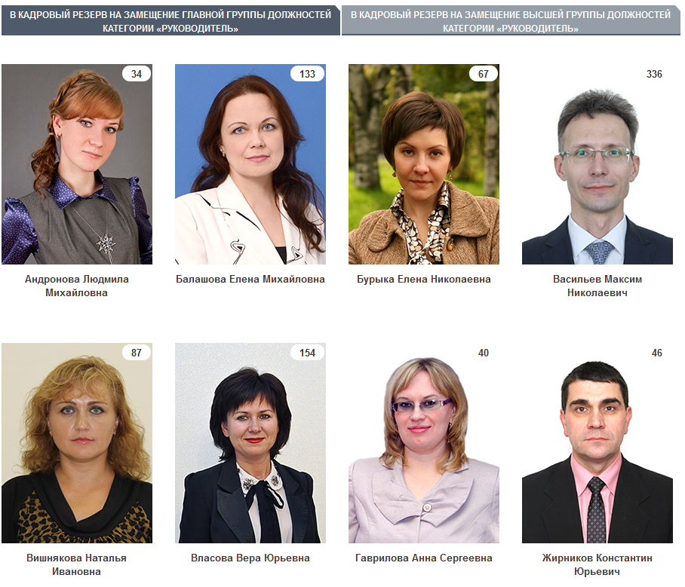
Идея и этапы реализации проекта
Публичное формирование профессионального экспертного сообщества и кадрового резерва на государственной
гражданской службе Вологодской области с учетом мнения населения
Проект реализуется в два этапа:
Формирование кадрового резерва на государственной гражданской службе Вологодской области
Формирование профессионального
экспертного сообщества
Особенность:
размещение на сайте предложений кандидатов в резерв о развитии одной из сфер, курируемой ОИГВО; оценка предложений экспертами; интернет-голосование
Особенность: интерактивное общение с кандидатами в эксперты в рубрике «Вопрос-ответ»; интернет-голосование
2

Slide 3
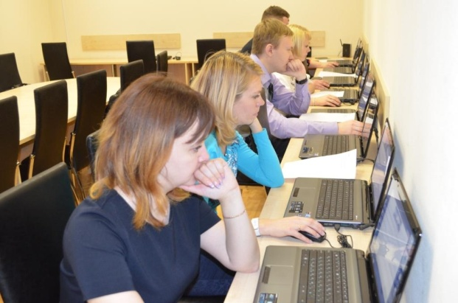
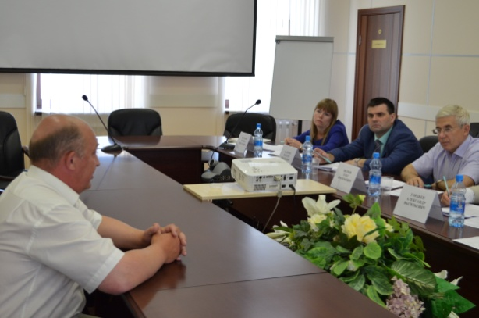
Формирование кадрового резерва
ОСОБЕННОСТИ ФОРМИРОВАНИЯ КАДРОВОГО РЕЗЕРВА:
+
Единая
конкурсная комиссия
Единые конкурсные процедуры
формируется исходя из анализа кадровой ситуации
в ОИГВО с учетом прогноза высвобождения должностей
формируется
на трехлетний период
с возможностью дополнительного набора в I квартале текущего года
формируется одновременно
на все категории
и группы должностей
во всех ОИГВО
формируется
с учетом мнения населения
области (голосование на сайте www.okuvshinnikov.ru.)
3

Slide 4
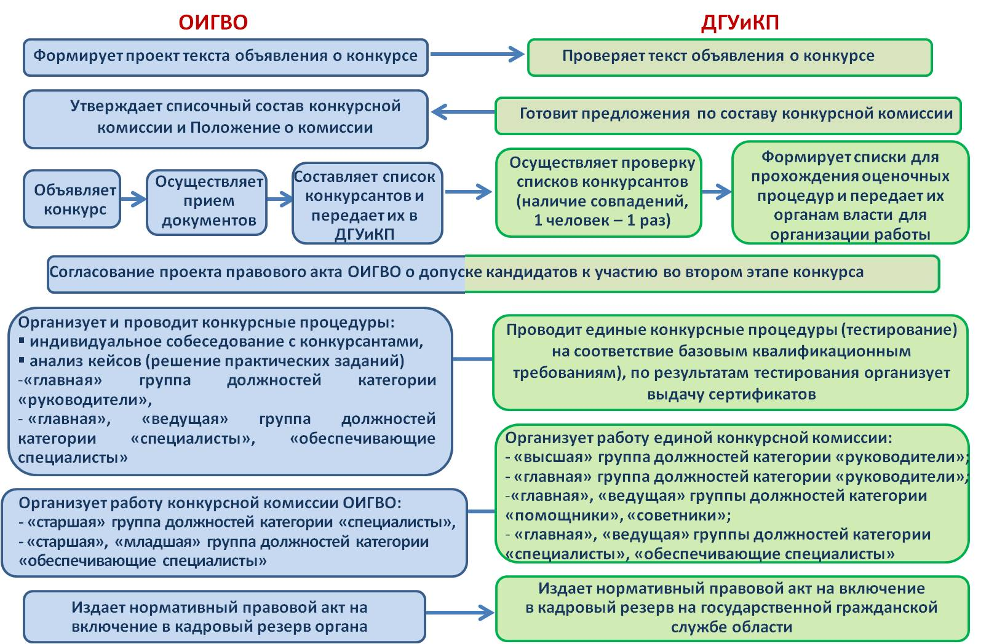
Схема взаимодействия
4

Slide 5
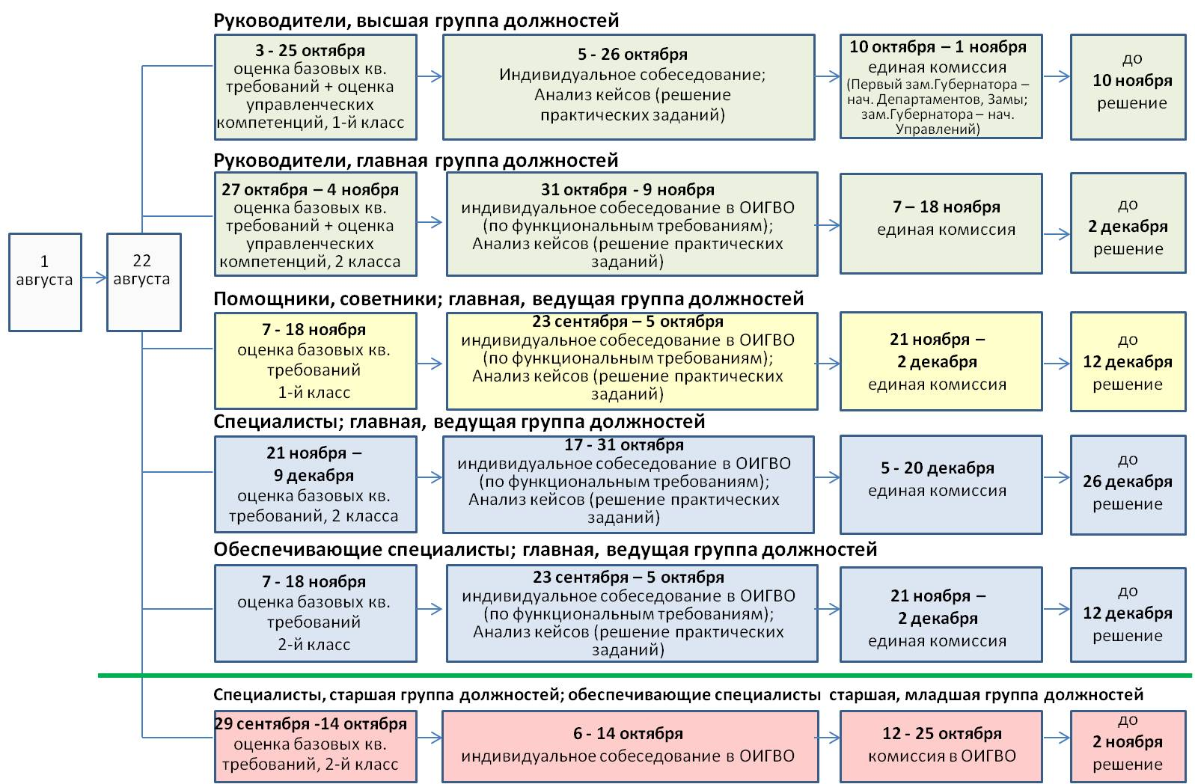
Общая схема формирования кадрового резерва
5

Slide 6
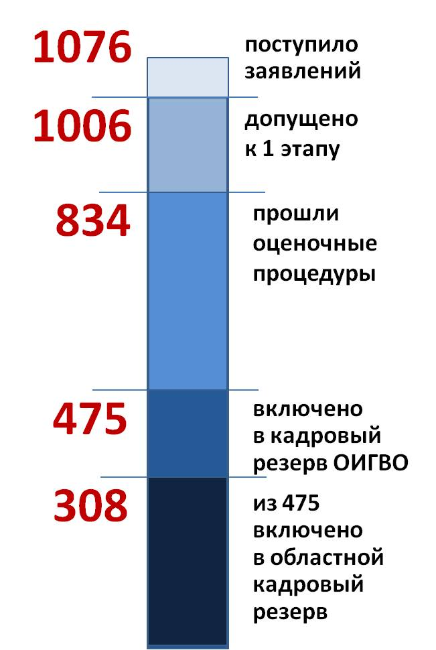
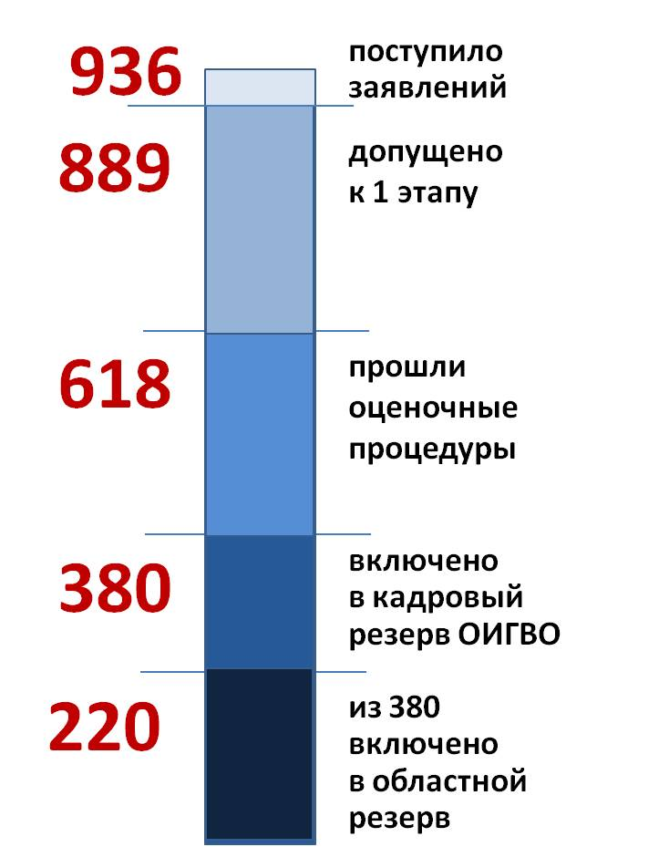
Формирование кадрового резерва
2017 год
2018 год
Ежегодно
более
110
публикаций
размещается
в СМИ
о реализации проекта
«Команда
Губернатора:
Команда профессионалов»
6

Slide 7
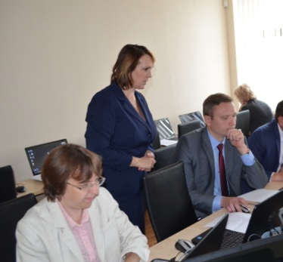
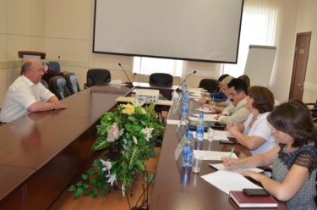
Формирование кадрового резерва
ОЦЕНОЧНЫЕ ПРОЦЕДУРЫ:
тестирование
решение практических заданий (кейсов)
индивидуальное собеседование
Собеседование с членами конкурсной комиссии (интервью)
2017 год
2018 год
40%
44%
7

Slide 8
Итоги проекта «Команда Губернатора: Команда профессионалов»
Сформированы
кадровый резерв ОИГВО, кадровый резерв области
ПРАВИЛО
ПРАВИЛО
в случае неназначения кандидатов, состоящих в кадровом резерве области, на вакантную должность, ОИГВО представляют аргументирован-ный отказ от назначения
ОИГВО принимают решения о проведении конкурса на вакантную должность только по согласованию с Департамен-том государственного управления и кадровой политики области
8

Slide 9
Развитие проекта «Команда Губернатора: Команда профессионалов»
1.
Обеспечение наличия не менее двух кандидатов на каждую целевую должность
2.
Разработка проекта о стажировках резервистов
3.
Формирование молодежного резерва
4.
Разработка проекта о наставничестве
9

Slide 10
Департамент государственного управления и кадровой политики
Вологодской области
Россия, 160000, г. Вологда, ул. Мира, 1
тел.(817-2) 23-02-00 (2510)
факс (817-2) 23-02-00 (2512)
Е-mail: dgs@gov35.ru
http://www.dgs35.ru

